Slide 1
Повышение самооценки
Подготовил Дмитрий Пасько, ФМиКН, МКМ, 202/1

Slide 2
План
Введение
Об идее
О генеративном обучении
Фантазии у роботов
Фантазии у людей
Смена установок
Что такое самооценка
Как повысить самооценку
Упражнения
Список источников

Slide 3
Введение. Проблема низкой самооценки
По статистике, 80% людей в той или иной степени имеют низкую самооценку. А ведь она является движущей силой уверенности, от которой зависит успех любой из сфер нашей жизни. Самооценка формирует твои цели, ценности, отношение к вещам и людям. Поэтому высокая самооценка — это не признак нарциссизма или высокомерия, а строгие требования к самому себе, опирающиеся на большие амбиции. Соответственно, для лучшего качества жизни ее необходимо повышать, особенно если она находится ниже твоей щиколотки.
Валентин Верещагин

Slide 4
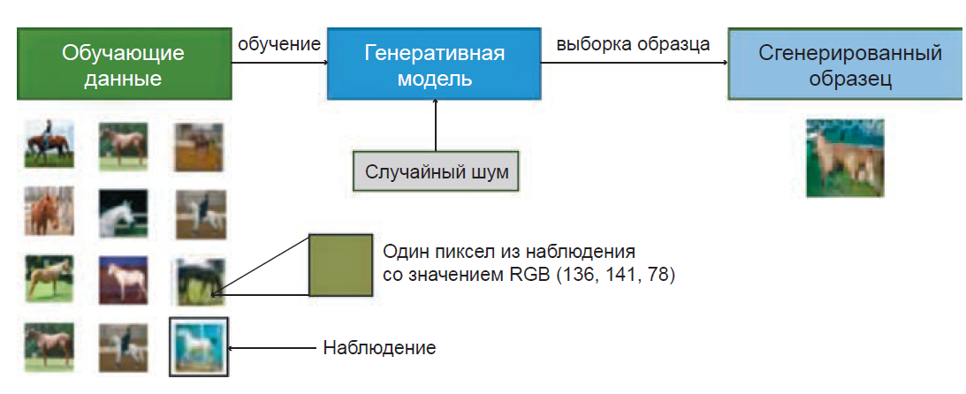
Генеративное обучение

Slide 5
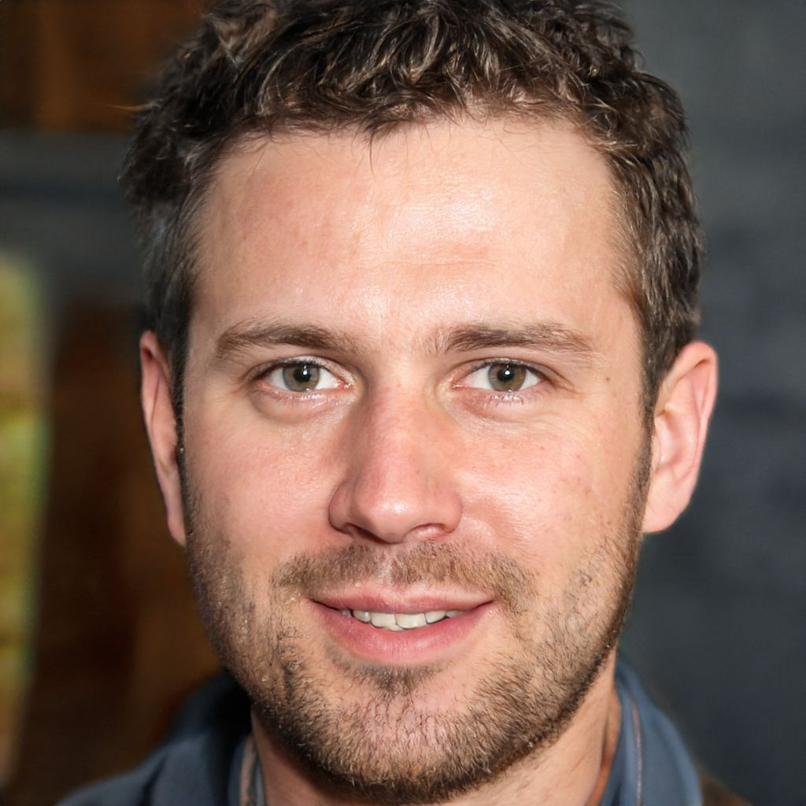
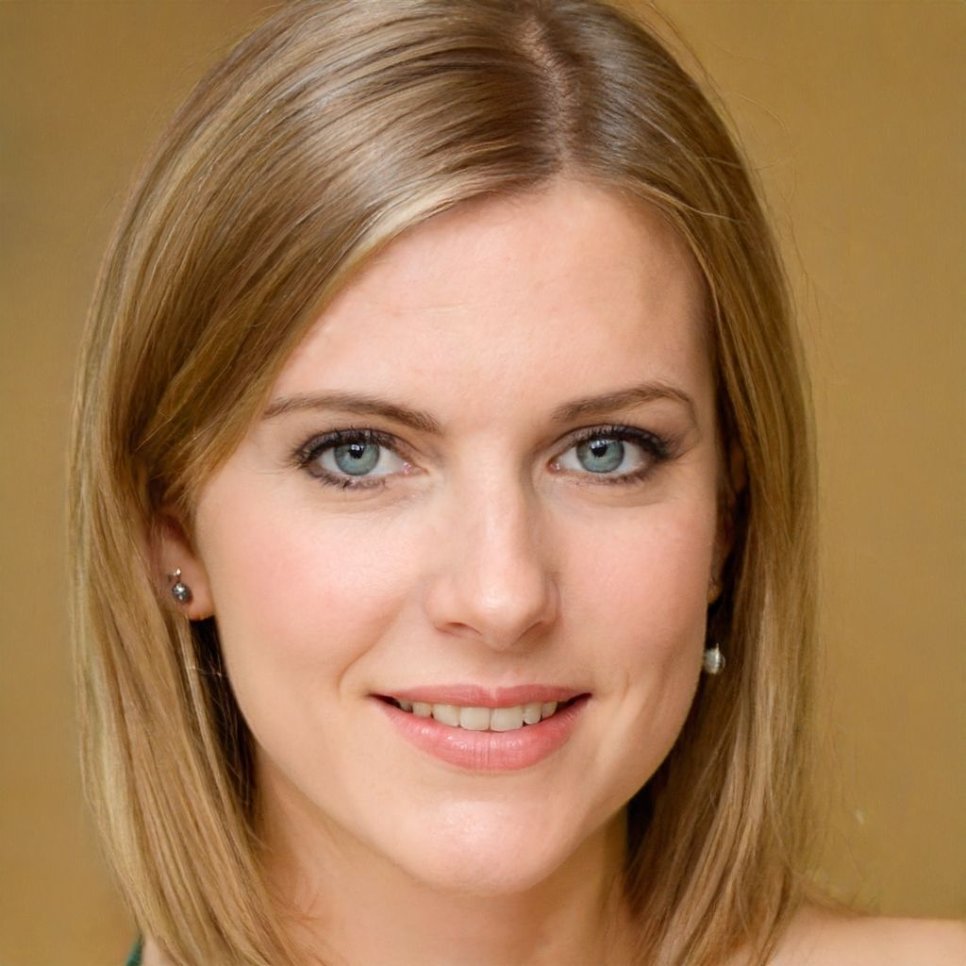
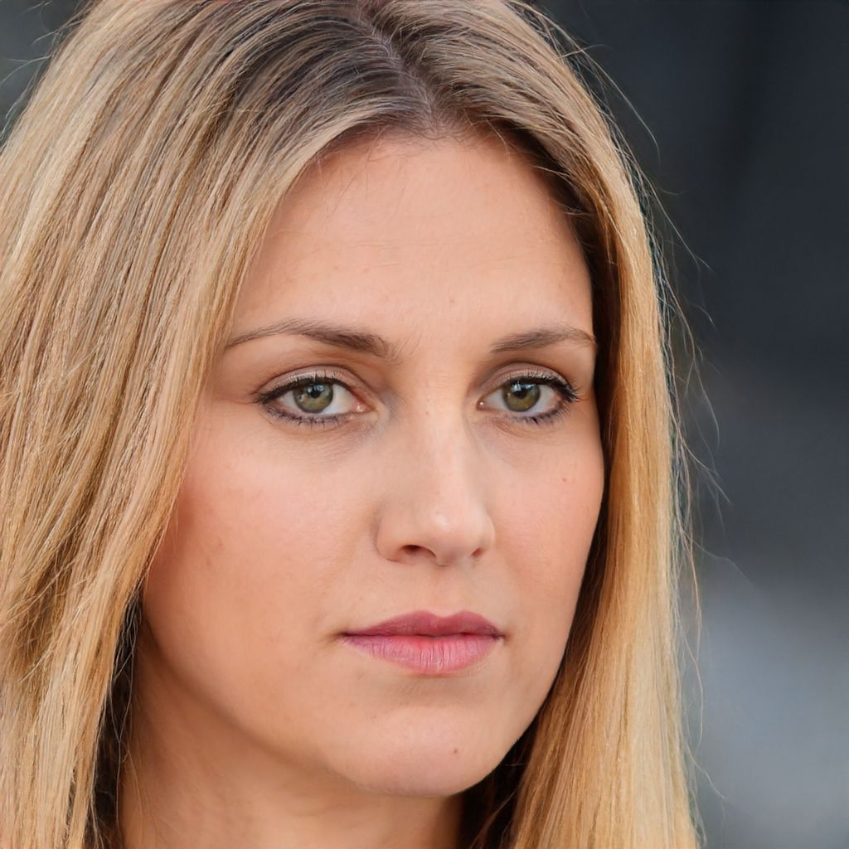

Генерация человеческих лиц

Slide 6
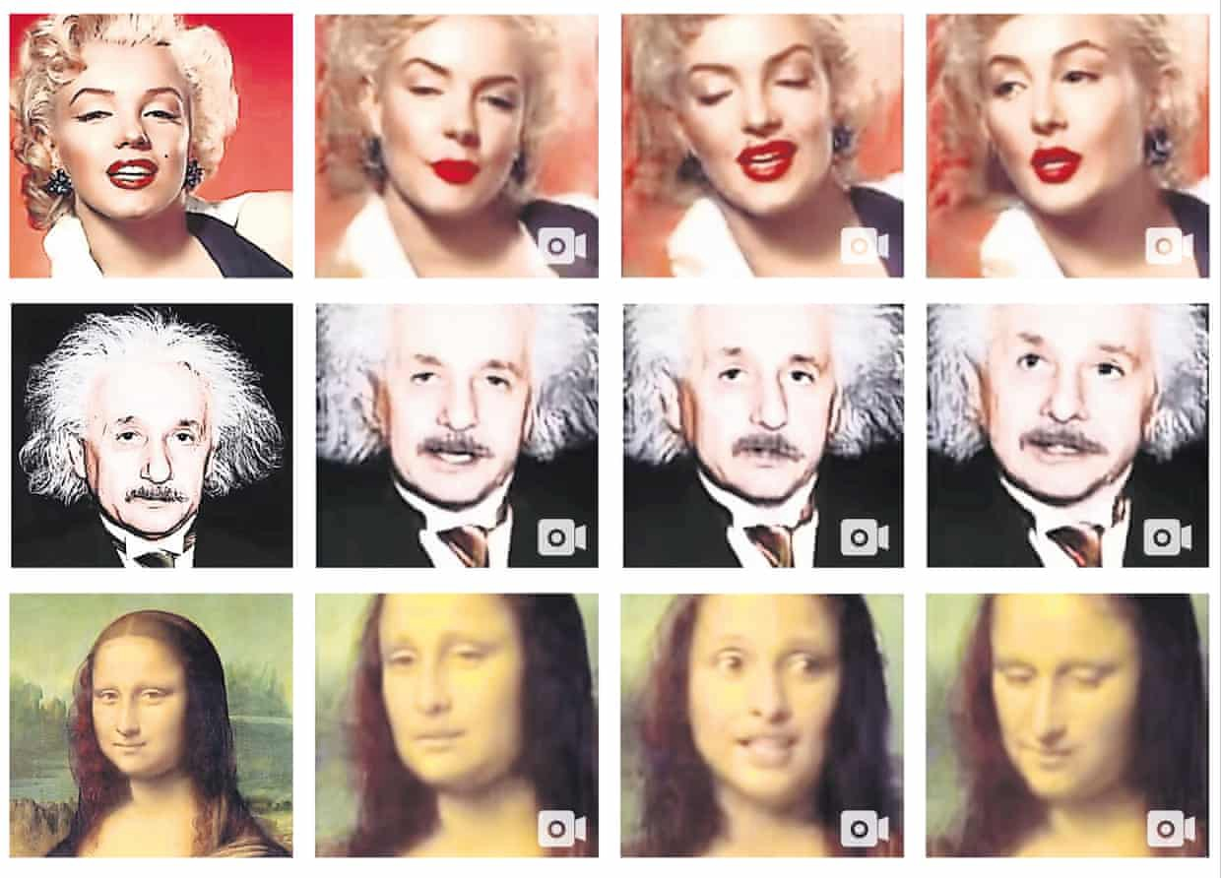
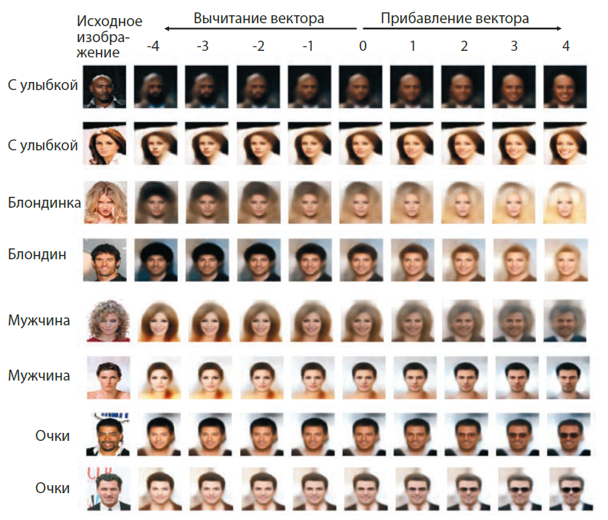
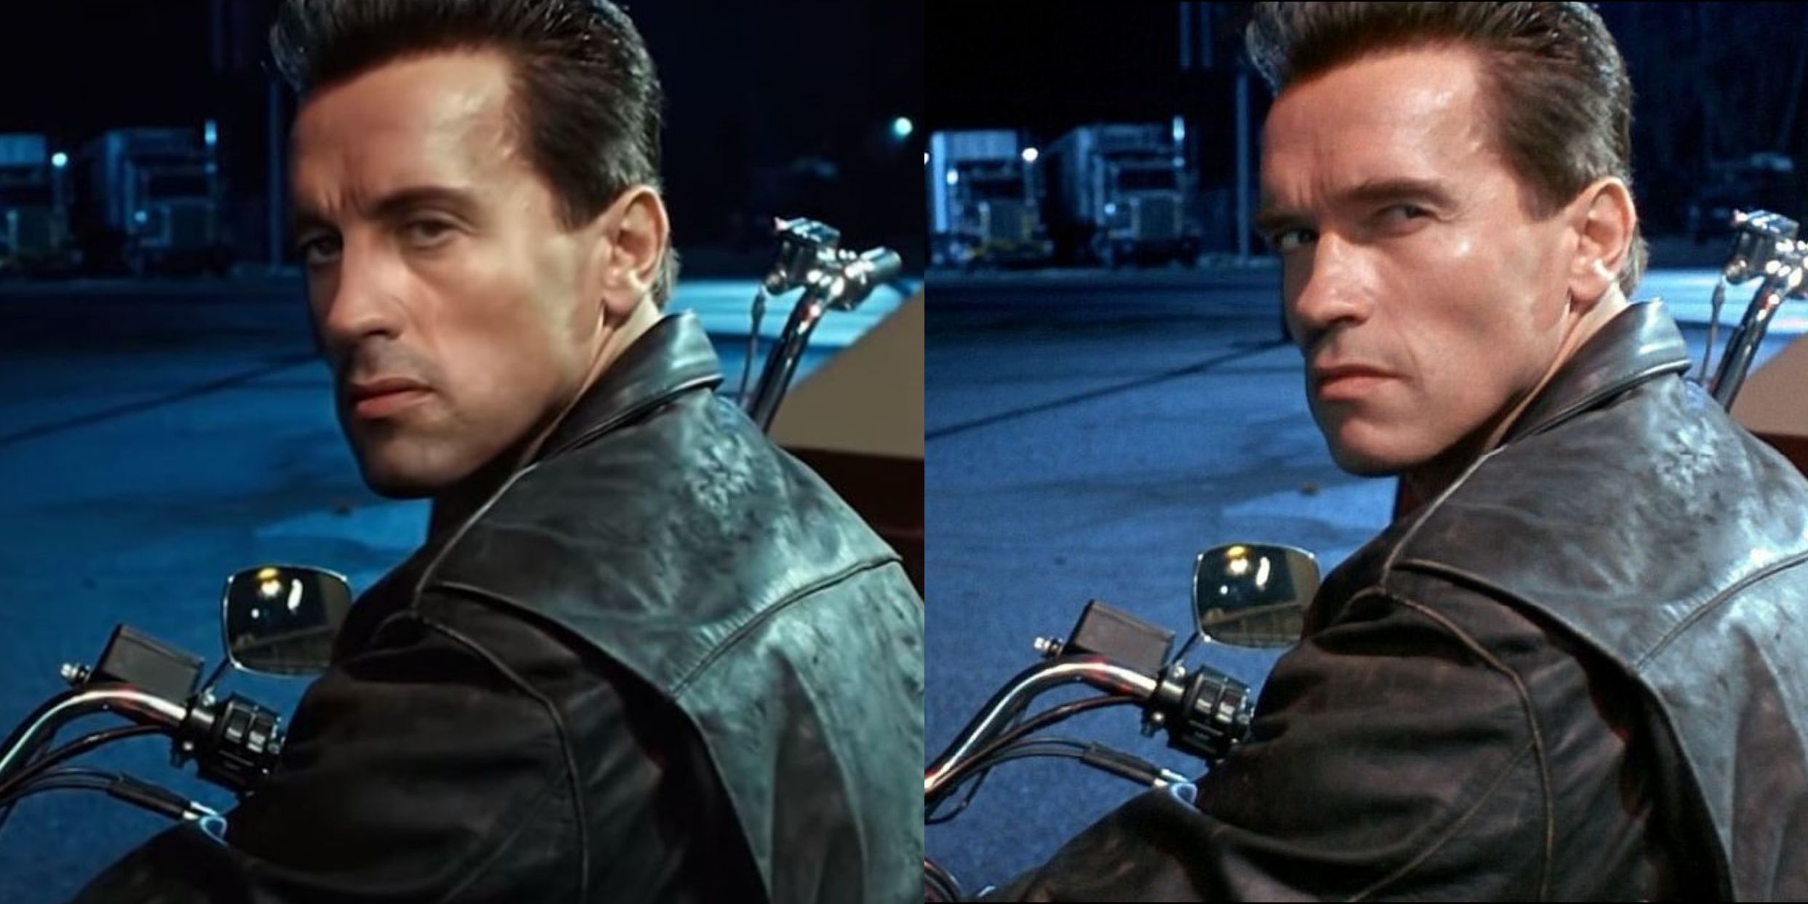
Deepfake

Slide 7
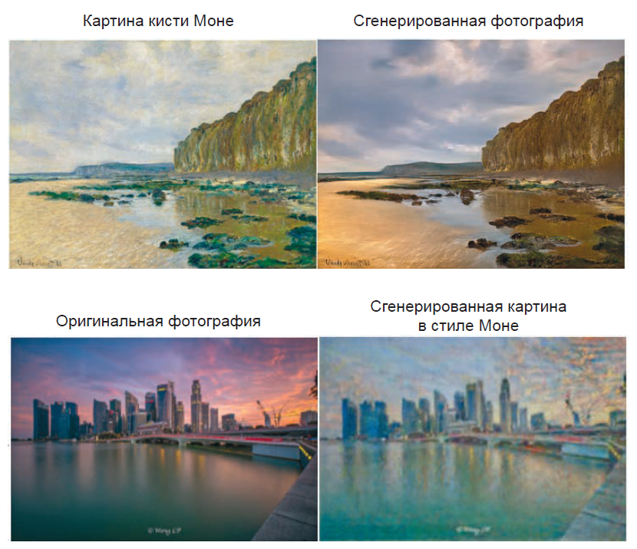
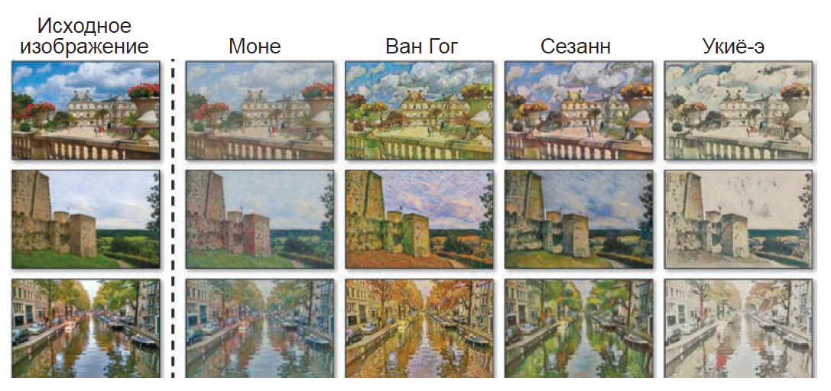
Style Transfer

Slide 8
идея
Современная нейробиологическая теория предполагает, что наше восприятие реальности — это не сложная дискриминативная модель, получающая информацию от органов чувств и производящая предсказания на ее основе, а генеративная модель, которая с рождения обучается моделированию нашего окружения, точно соответствующего будущему. Некоторые теории даже предполагают, что результатом этой генеративной модели является наше непосредственное восприятие реальности.
Дэвид Фостер

Slide 9
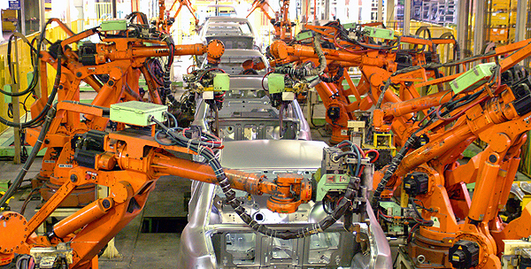
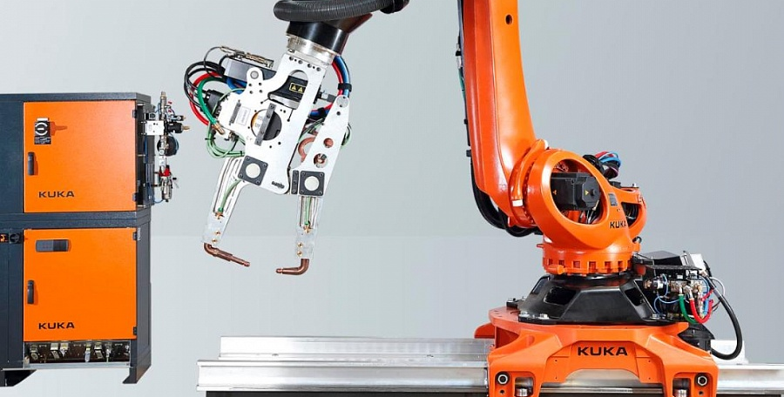
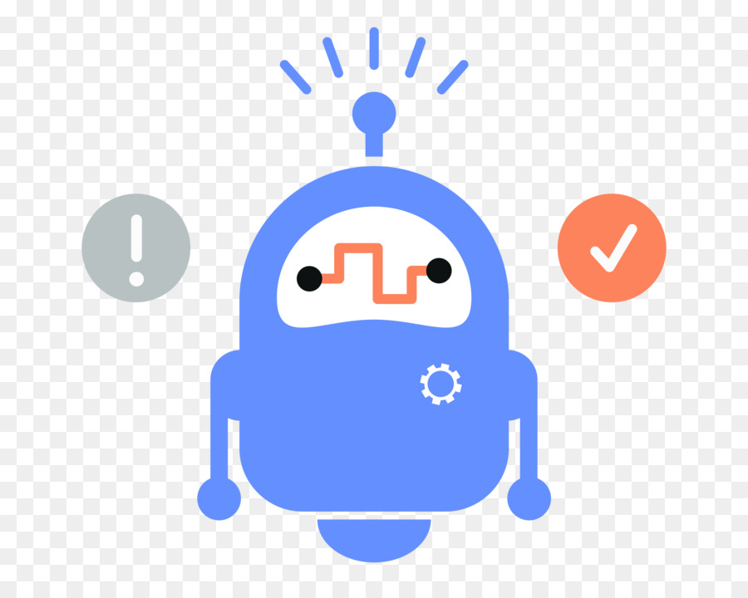
Фантазии у роботов
Плохо:
Обучаться в реальном времени
Хорошо:
Смоделировать среду и обучаться в виртуальной реальности

Slide 10
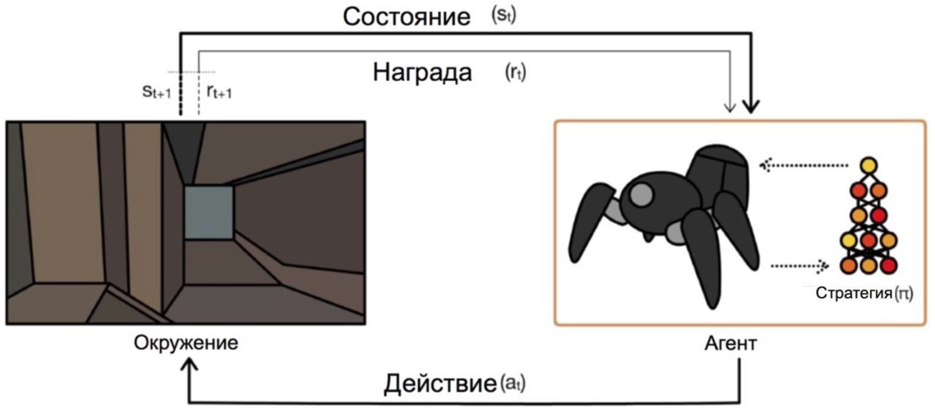
Обучение для людей
Представления о мире
обработка
Человек
обработка
Плохо:
Жить инстинктами
Хорошо:
Сначала думать, потом делать
действия
опыт, вознаграждение
Окружающий мир

Slide 11

Обобщение и смена установок
Получаемый опыт нужно еще правильно обработать. Этому тоже приходится учиться

Slide 12
Ранговые признаки по АНАТОЛИЮ протопопову
Высокий ранг:
· Высокая самооценка, склонность невысоко оценивать окружающих
· Вера в свою непогрешимость, отсутствие сомнений
· Решительная забота о своем комфорте, здоровье и безопасности
· Оптимизм, уверенность в завтрашнем дне
· Хвастливость, самодовольство
· Склонность принимать решения быстро
· Способность действовать невзирая на мнения окружающих
· Трудности с самокритикой
· Решительность, инициативность, настойчивость
· Большие амбиции
· Открытость, беззастенчивость, экстраверсия
· Упрямство, навязчивость, эгоизм
· Конфликтная устойчивость
· Сексуальная успешность
Низкий ранг:
· Низкая самооценка, склонность к формированию комплекса неполноценности
· Способность мириться с неудобствами, дискомфортом
· Склонность к пессимизму и депрессиям; неуверенность в завтрашнем дне
· Нерешительность, долгие раздумья перед принятием решений
· Зависимость от мнения окружающих, боязнь обидеть кого-либо
· Отсутствие больших карьерных и имущественных амбиций
· Альтруизм, самокритичность
· Скрытность, интроверсия
· Застенчивость, уступчивость, законопослушность
· Обидчивость и щепетильность
· Сексуальная неуспешность

Slide 13
Прошивка пониженной самооценки
Самооценка в полноте своей осознанности – это полученное опытным путем доказательство нашего соответствия жизни и ее требованиям. Иными словами, это:
Уверенность в своей способности думать, принимать основные жизненные вызовы;
И уверенность в своем праве на счастье и успех, ощущение того, что мы достойны, заслуживаем, имеем право провозглашать свои потребности и желания, добиваться значимых для нас результатов и пожинать их плоды.
Натаниэль Бранден

Slide 14
Как поднять самооценку. Общие принципы
признай проблему
разберись в проблеме
фильтруй опыт
достигай чего-то
иди навстречу страхам
развивайся в своем деле
не сравнивай себя с другими
моделируй уверенность других

Slide 15
Упражнение «вот какой я»
Участники тренинга получают от ведущего салфетки (можно разного цвета).
Ведущий:
У каждого из вас в руках салфетка.
Разорвите салфетку на столько частей, на сколько посчитаете необходимым.
Закончили? Спасибо.
А теперь послушайте правила игры: каждый участник должен рассказать о себе столько качеств личности, сколько у него оторванных клочков. Информация может быть, как положительная, так и отрицательная. Но только та, которую вы посчитаете нужным говорить.
Вопросы:
Сложно ли вам было говорить о себе?
Что было сложнее говорить, хорошее или плохое?
Конечно говорить о себе всегда сложнее, чем о других. Поэтому, чтобы уметь о себе рассказать, мы должны уметь адекватно себя оценивать.

Slide 16
Упражнение «я сильный, я слабый»
А сейчас каждый участник возьмёт за руку соседа справа.
Мы разбились по парам.
Встаньте в круг каждый друг напротив друга. Первый участник в паре вытягивает вперёд свою руку (можно обе руки). Второй участник в паре пытается опустить руку напарника, нажимая на неё сверху.
Первый участник в паре должен постараться удержать руку, говоря при этом громко и решительно: «Я сильный» . Теперь повторяем тоже самое, но первый участник в паре говорит: «Я слабый» , произнося это с соответствующей интонацией, т.е. тихо, уныло. Попробуйте поменяться.
Вопросы:
Когда вам было легче удержать руку: в первом или во втором случае?
Почему, как вы думаете?
Какие чувства Вы испытывали при выполнении этого упражнения?
Какое влияние оказывали произносимые Вами фразы «Я сильный», «Я слабый» на выполнение задания?

Slide 17
Упражнение «я лучезарный»
Участники тренинга по очереди поднимаются на стол (стул), так чтобы оказаться намного выше группы.
Все участники, стоящие внизу, поднимают руки вверх и восклицают, как можно эмоциональнее «О, лучезарный!!!».
Участники по очереди меняются местами. Упражнение повторяется, пока вся группа не примет участие.
(Шеренг по кругу).

Slide 18
Упражнение «дополнительное рисование»
Цель: выявить склонность к неуверенности.
Время выполнения: 15-20 минут.
Оборудование: цветные карандаши или фломастеры, бумага А3.
Ход упражнения: рисунок посылается по кругу. Один из участников начинает рисовать, другой продолжает, что-то добавлять и так по кругу. Рисунок выполняется на одном альбомном листе. С каждым последующим дополнением места будет уменьшаться, что может смутить неуверенного человека, т.к. он будет «нарушать» рисунок другого. При анализе полученного рисунка речь пойдет о чувствах испытуемых субъектом при дополнении чужого рисунка, дефиците места, где можно нарисовать что то свое, боязни испортить уже нарисованное.
Обсуждение: Дополнили ли вы рисунок? Если нет то почему? Это именно то, что вы хотели бы добавить? Если нет то почему? Что именно Вы изобразили? Почему?

Slide 19
Упражнение «задержка зрительного контакта»
Разбиваясь на пары, выберете взглядом незнакомого или малознакомого человека и немного дольше обычного смотрите ему в глаза.
При желании отвести взгляд постарайтесь, тем не менее, удерживать его в течение ещё одной секунды.
Упражнение выполняется не менее 10 раз или до того момента, пока у Вас не останется напряжения в этой ситуации.

Slide 20
Список источников
https://ik-ptz.ru/matematika/psihologicheskie-uprazhneniya-dlya-povysheniya-uverennosti-v-sebe.html
Алгоритмы эволюционной оптимизации. Саймон Дэн
Генеративное глубокое обучение. Творческий потенциал нейронных сетей. Дэвид Фостер
Женщина. Учебник для мужчин. Олег Новосёлов
Трактат о любви, как её понимает жуткий зануда. Анатолий Протопопов
Уверенность в себе. Как избавиться от застенчивости, нерешительности и повысить самооценку. Павел Федоренко, Илья Качай
Шесть столпов самооценки. Натаниэль Бранден
Этологические экскурсии по запретным садам гуманитариев. Виктор Рафаэльевич Дольник

Slide 21
Спасибо за внимание!

